Slide 1
Helyi LEADER felhívások Nyertes pályázók teendői kérdések és válaszok
2019. szeptember 4.

Slide 2
Tartalom:
Változás-bejelentés (VB)
Kifizetési kérelem (KK)

Slide 3
Változás-bejelentés
Szükséges, ha változnak:
Ügyfél adatai
Projekt műszaki tartalom
Negatív irányú Új Támogatói Okirat
Egyenértékű vagy jobb
Határidők
Mérföldkő ütemezés
Mérföldkő és tartalom
Költségvetés
Egyéb
Mindenkinek be kell nyújtani!!!

Slide 4
Változás-bejelentés
Fontos!
Pontos támogatási összeg (Támogatói Okirat alapján)
Mérföldkövek meghatározásánál
TO kézhezvétele után 12 hónappal a támogatás 10%-val el kell számolni
Utolsó mérföldkő: TO kézhezvétele+24 hónap
Egy db mérföldkő esetén:
TO kézhezvétele+24 hónap: a teljes összeggel
Esetei:
Egy mérföldkő Több mérföldkő TO módosítás
Több mérföldkő Egy mérföldkő
A kedvezményezett a tudomására jutástól számított 8 napon belül köteles azt bejelenteni

Slide 5
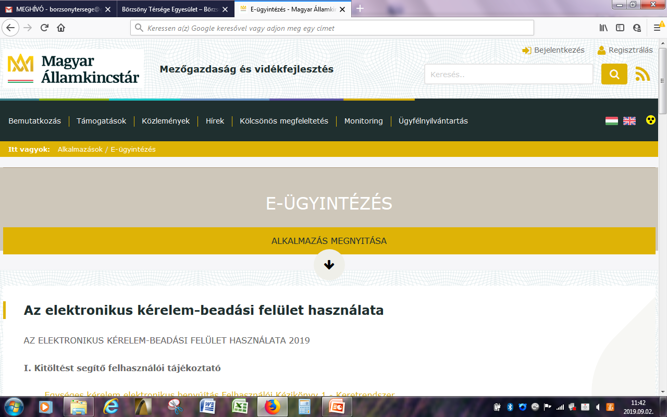
VB benyújtásának módja
Elektronikusan az
https://www.mvh.allamkincstar.gov.hu/e-ugyintezes
oldalon

Slide 6
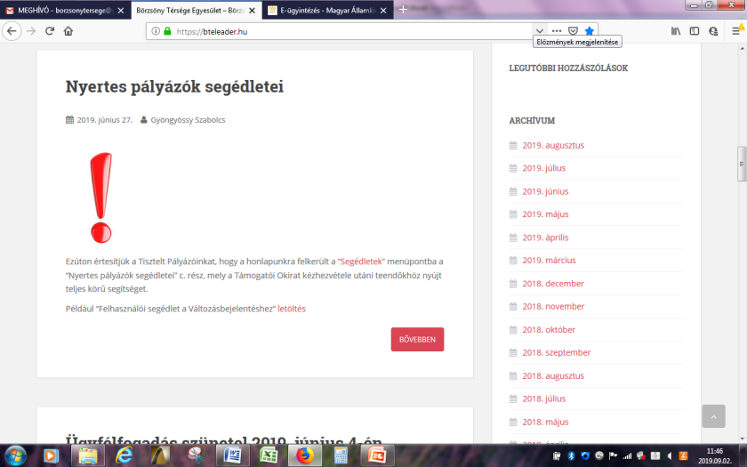
VB benyújtásának módja
Segédlet
https://bteleader.hu/ oldalon

Slide 7
Kifizetési Kérelem (KK)
A Támogatói Okirat kézhezvétele után 12 hónappal a támogatás 10%-val el kell számolni
A projekt teljes költségéről kell a számlákat kiállítani

Slide 8
KK benyújtásának módja
Elektronikusan az
https://www.mvh.allamkincstar.gov.hu/e-ugyintezes oldalon

Slide 9
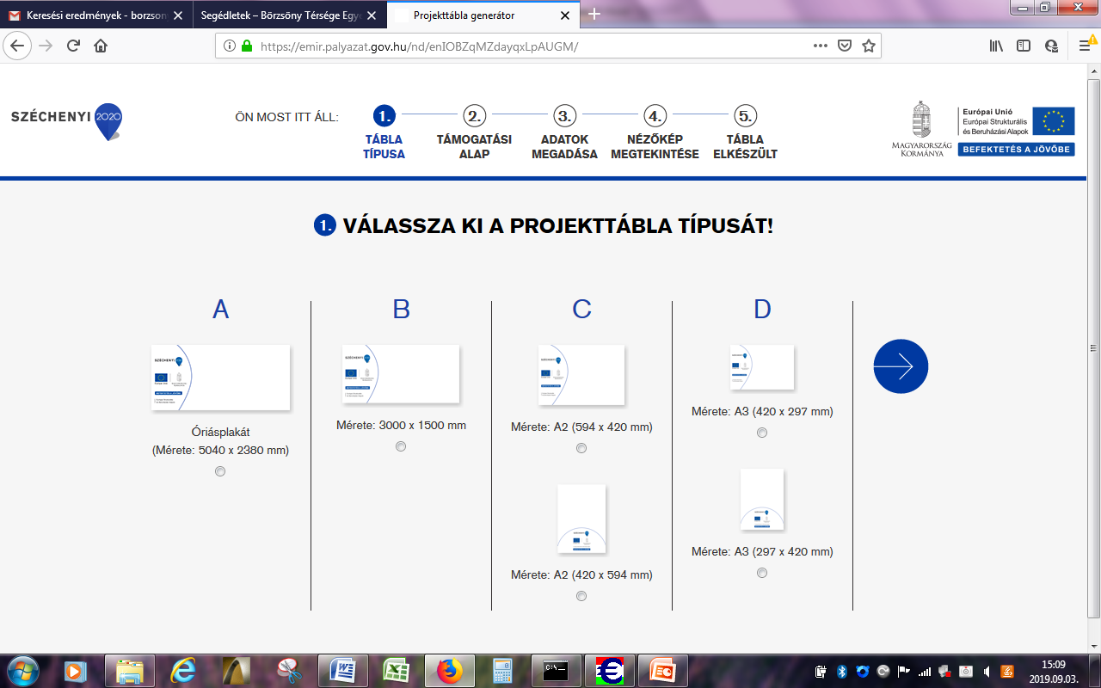
Kedvezményezettek Tájékoztatási Kötelezettségei útmutató
„Táblagenerátor” az alábbi közvetlen linken elérhető:
https://emir.palyazat.gov.hu/nd/enIOBZqMZdayqxLpAUGM

Slide 10
A Börzsöny Térsége Egyesület Munkaszervezet ügyfélfogadási ideje: hétköznap 08:00-16:00 További elérhetőségeink: +36-35-540-811-es központi hívószámon, illetve a bteleader.hu oldalon található mobil elérhetőségeken, továbbá előzetes időpont egyeztetést követően, személyesen a 2617 Alsópetény, Petőfi u. 42. sz. irodánkban Kérjük az ügyfélfogadási időn túli megkereséseket írásban, a Munkaszervezet központi e-mail címére borzsonytersege@gmail.com legyenek szívesek elküldeni.

